Slide 1
Планировщик задач
Филиппов Кирилл Дмитриевич

Slide 2
Идея проекта
Предоставить пользователю удобный инструмент для организации и управления своими задачами и делами.
Для решения каких задач создан проект
Управление и отслеживание списка задач: пользователь может создавать, редактировать и удалять задачи, а также отмечать их выполнение.
Определение приоритетов задач: пользователь может назначать каждой задаче определенный приоритет, чтобы установить их важность и срочность.
Установка сроков выполнения задач: пользователь может назначать конкретные даты и времена для выполнения каждой задачи, чтобы организовать свое время и планировать работу.

Slide 3
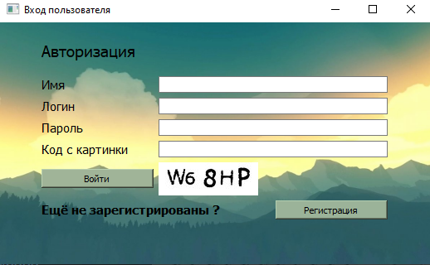
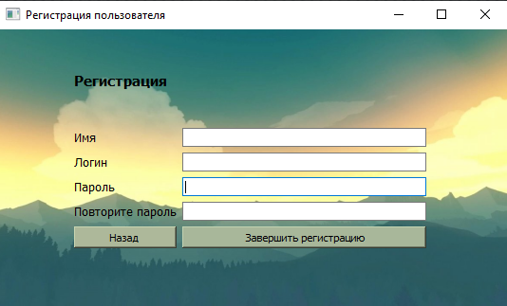
Реализация
Авторизация/Регистрация

Slide 4
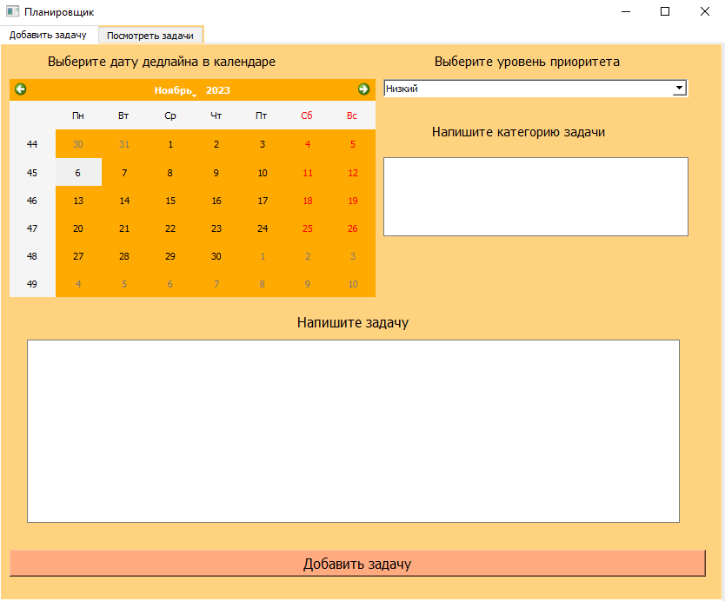
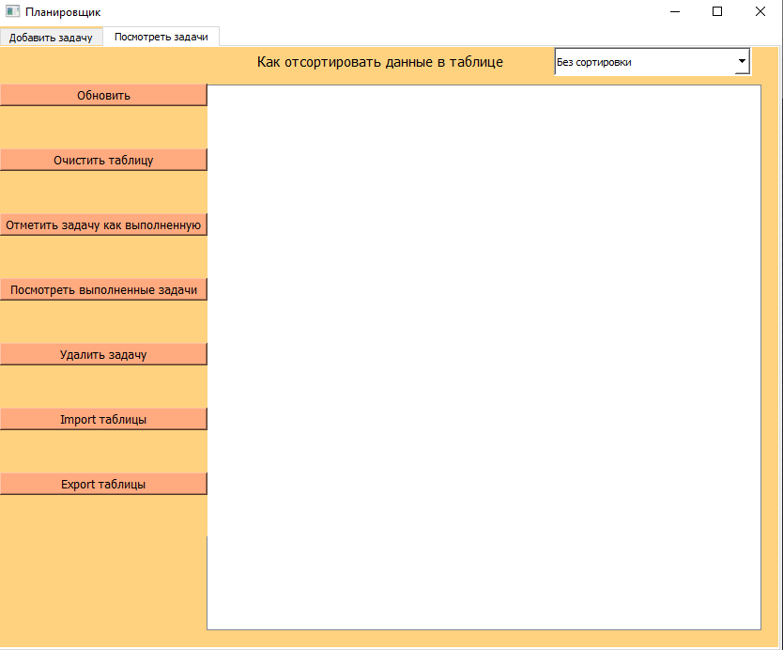
Реализация
Добавление и отображение задач пользователя

Slide 5
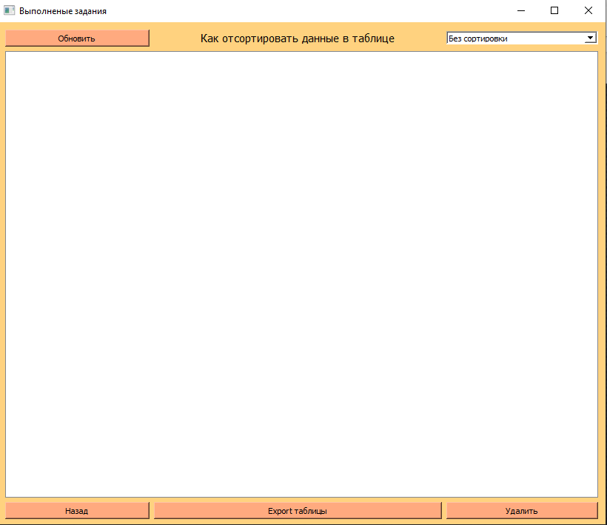
Реализация
Выполненные задачи

Slide 6
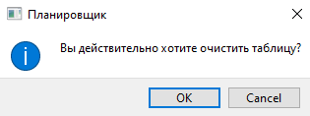
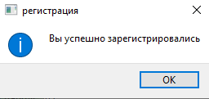
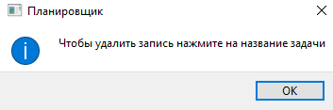
Реализация
Диалоги с пользователем

Slide 7
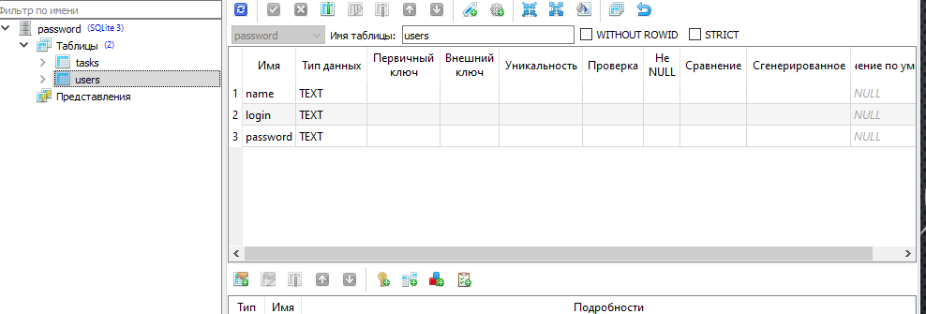
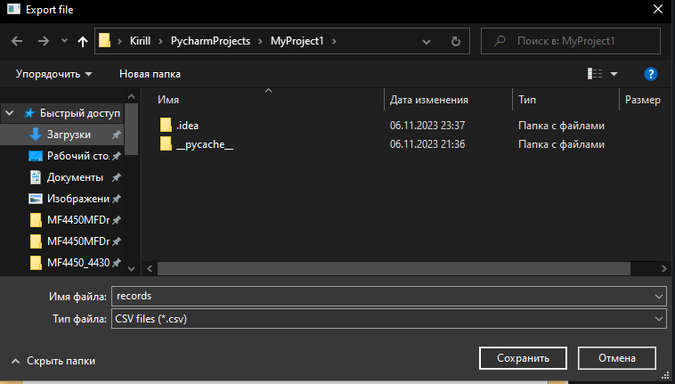
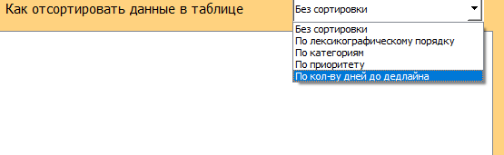
Технологии
В моем проекте использовались такие технологии, как работа с базами данных для хранения информации, запись и чтение csv файлов, и разные виджеты с Qt Desinger.

Slide 8
Заключение
В заключении хочется сказать, что все поставленные задачи были выполнены.
Думаю моим приложением сможет пользоваться любой желающий человек.

